Slide 1


Slide 2

ينصح باعتماد صيغة عرض الشرائح (mode diaporama) أثناء تقديم الدرس في القسم بالنقر على أيقونة العرض كما هو موضح.

Slide 3






تعيين تلميذ(ة) للإجابة
توجيهات و شرح التعليمات
عرض فيديو
المرور بين الصفوف للمساعدة و تصحيح الإنجازات
عمل في ثنائيات
نهاية الشريط، المرور إلى الشريحة الموالية

Slide 4

تنظيم حصص الأسبوع
اليوم 4 -
اليوم1 -
نشاط اعتيادي (10)د
إنتاج كتابي – الحصة3 (30)د
إنتاج كتابي – الحصة4 (30)د
نشاط اعتيادي (10)د
الأساليب (30)د
الاستماع والتحدث . (30)د
اليوم 5 -
اليوم2 -
نشاط اعتيادي (10)د
قراءة : الحصة -4- (30)د
إنتاج كتابي الحصة 5.(30)د
نشاط اعتيادي (10)
قراءة : الحصة -1- 30 د
قراءة الحصة-2- 30 د
اليوم 6 -
اليوم 3 -
نشاط اعتيادي (10)د
مراجعة توليف (شكل وفهم)+ دعم (60)د
نشاط اعتيادي (10)د
قراءة : الحصة-3- (30)د
التراكيب (30)د
Révision
Lecture offerte

Slide 5
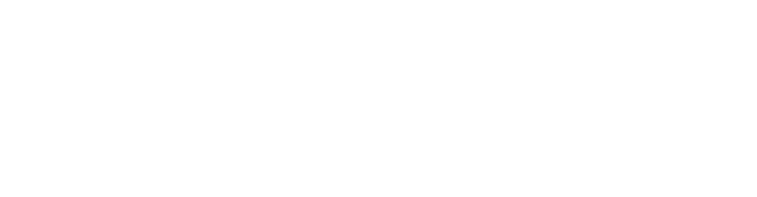





هيكلة حصة اليوم
- 01 افتتاح الحصة
ترحيب ؛
تدبير السلوك؛
نشاط اعتيادي
2- قراءة: أعلام وعباقرة (ح3).
استثمار إستراتيجية استنتاج معلومات من نص.
- 03تراكيب
جمع المذكر السالم.

Slide 6

عند نهاية الحصة
على الأقل 80% من المتعلمين سيكونون قادرين على:
إنتاج فقرة بسيطة للتعبير عن الحلم المهني ؛
استنتاج معلومات غير واردة بشكل صريح في نص "أعلام وعباقرة
إعراب جمع المذكر السالم.

Slide 7



افتتاح الحصة
افتتاح الحصة
ترحيب ؛
تدبير السلوك؛
نشاط اعتيادي

Slide 8

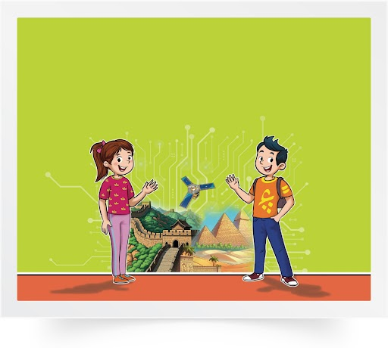
مرحبا بكم ، سنبدأ حصة اللغة العربية.
اختــتام الحــصة
تراكيب
قراءة ح3
افتتاح الحصة

Slide 9


حاولوا الالتزام بهذين السلوكين. سنحدد في نهاية الحصة الفائز بجمة السلوك.
اختــتام الحــصة
تراكيب
قراءة ح3
افتتاح الحصة
كَيْ أَسْتَأْذِنَ لِأَخْذِ الْكَلِمَةِ: أَلْزَمُ مَكاني ثُمَّ أَرْفَعُ أُصْبُعي لِلْإجابَةِ.
أُشارِكُ دونَ ٱلْخَوْفِ مِنَ ٱلْخَطَأِ.

Slide 10

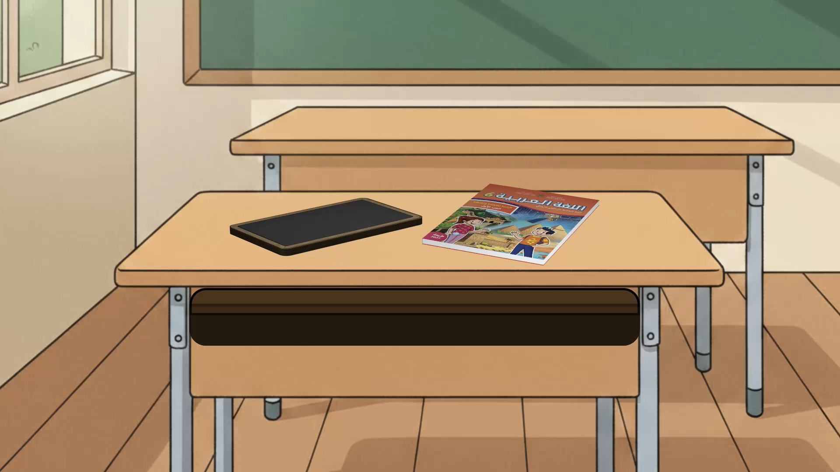
ضعوا الكراسة والدفتر واللوحة في القمطر
اختــتام الحــصة
تراكيب
قراءة ح3
افتتاح الحصة

Slide 11
ستواصلون في حصة النشاط الاعتيادي التعبير عن أحلامكم المهنية كتابيا.
اختــتام الحــصة
تراكيب
قراءة ح3
افتتاح الحصة
أُعَبِّرُ كِتابِيّاً عَنْ حُلْميَ ٱلْمِهْنِيِّ.

Slide 12
نبدأ بإعادة قراءة نص الحصة الماضية.
اختــتام الحــصة
تراكيب
قراءة ح3
افتتاح الحصة
أَتَطَلَّعُ أَنْ أُصْبِحَ في ٱلْمُسْتَقْبَلِ مُحامِياً بارِعاً، أُدافِعُ عَنِ ٱلْمَظْلومِ وَأَسْعى لِتَكْريسِ ٱلْعَدالَةِ. وَلِبُلوغِ هذا ٱلْحُلْمِ، سَــــــأَجْتَهِدُ وَأُثابِرُ في جَميعِ مَراحِلِ مَساري ٱلتَّعْليمِيِّ، سَواءٌ في السِّلْكِ ٱلِابْتِدائِيِّ أوِٱلإِعْدادِيِّ أوِٱلثّانَوِيِّ، لِأَلِجَ بَعْدَ ذلِكَ ٱلْجامِعَةَ وَأَحْصُلَ عَلى شَهادَةِ ٱلْقانونِ ٱلَّتي تُؤَهِّلُني لِمُمارَسَةِ ٱلْمُحاماةُ. وَأَكيدٌ أَنَّ ٱلطَّريقَ مَليئَةٌ بِٱلصُّعوباتِ، وَلَكِنّني أَعْلَمُ أَنَّ ٱلإِصْرارَ وَٱلتَّحَدّيَ هُما مِفْتاحا تَجاوُزِها.

Slide 13
خذوا دفاتر البحث. اكتبوا نصا قصيرا على غرار النص السابق للتعبير عن أحلامكم.
اختــتام الحــصة
تراكيب
قراءة ح3
افتتاح الحصة
كرونومتر
من 0 إلى 5 دقائق
أُعَبِّرُ كِتابِيّاً عَنْ حُلْميَ ٱلْمِهْنِيِّ.

Slide 14

من يقرأ عمله؟
اختــتام الحــصة
تراكيب
قراءة ح3
افتتاح الحصة
أَقْرَأُ إِنْتاجي

Slide 15

الفائزون في هذه الحصة هو ...........................................................................
اختــتام الحــصة
تراكيب
قراءة ح3
افتتاح الحصة

Slide 16

قراءة
أعلام وعباقرة( ح3).
استثمار إستراتيجية استنتاج معلومات من نص.

Slide 17
نبدأ حصتنا في القراءة بتصحيح الواجب المنزلي . خذوا دفاتر البحث.
اختــتام الحــصة
تراكيب
قراءة ح3
افتتاح الحصة
أُصَحِّحُ ٱلْواجِبَ ٱلْمَنْزِلِيَّ.

Slide 18
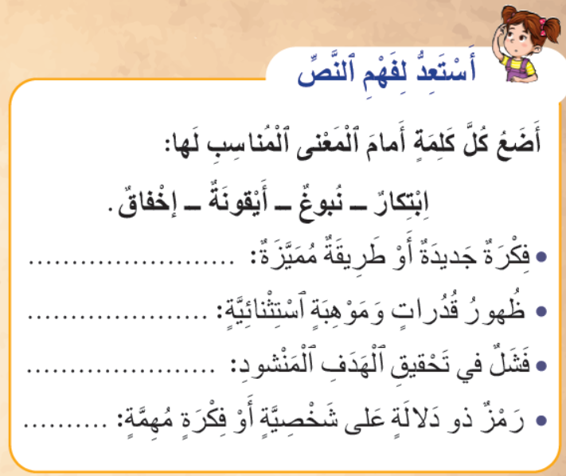
من يقرأ الجملة التي أورد فيها كلمة " ابتكار أو ابتكر "؟ ( المنهجية نفسها مع باقي المفردات )
اختــتام الحــصة
تراكيب
قراءة ح3
افتتاح الحصة

Slide 19
خذوا كراستكم الصفحة -22-. من يقرأ مستحضرا الضوابط التي أمامكم.
اختــتام الحــصة
تراكيب
قراءة ح3
افتتاح الحصة
أَضَعُ أُصْبُعي تَحْتَ كُلِّ كَلِمَةٍ أَقْرَؤُها؛
أَصِلُ قِراءَةَ ٱلْكَلِماتِ بَعْضِها ببعضٍ؛
لا أَنْطِقُ هَمْزَةَ ٱلْوَصْلِ في وَسَطِ ٱلْكَلامِ؛
أُرَكِّزُ لِتَفادي ٱلْأَخَطاءِ ٱلْقِرائِيَّةِ؛
أَلْتَزِمُ ٱلْوَقْفَ عِنْدَ عَلاماتِ ٱلتَّرْقيمِ.

Slide 20
من يذكرنا بالخطوات التي نسلكها لاستنتاج معلومات من النص انطلاقا من سؤال؟
اختــتام الحــصة
تراكيب
قراءة ح3
افتتاح الحصة
مَا ٱلْخُطواتُ ٱلَّتي سَلَكَتْها ندى لِٱسْتِنتاجِ مَعْلومَةٍ مِنَ ٱلنَّصِّ ٱنْطِلاقاً مِنْ سُؤالٍ؟

Slide 21
نتذكر جميعا. من يقرأ؟
اختــتام الحــصة
تراكيب
قراءة ح3
افتتاح الحصة
لِٱستنتاج مَعْلومَةٍ غير واردة بشكل صريح في ٱلنَّصِّ أَتَّبِعُ ٱلْخُطُواتِ ٱلتّالِيَةَ:
أَبْحَثُ في ٱلسُّؤالِ عَنِ ٱلْكَلِماتِ ٱلْمَفاتيحِ ٱلَّتي تُساعِدُني عَلى فَهْمِهِ وَتَحْديدِ ٱلْمَطْلوبِ؟
أَعودُ إِلى ٱلنَّصِّ وَأَقومُ بِقِراءَةٍ مَسْحِيَّةٍ لِلْبَحْثِ عَنِ ٱلْكَلِماتِ وَٱلْعِباراتِ ٱلدّالَّةِ عَلى ٱلْمَعْلُومَةِ ٱلْمَطْلُوبَةِ.
أَسْتَنْتِجُ ٱلْمَعْلومَةَ ٱلْمَطْلوبَةَ وَأَصوغُها في جُمْلَةٍ مُفيدَةٍ.

Slide 22
كي نتذكر هذه الخطوات، سنحاول جماعة الإجابة عن السؤال التالي. من يقرأ السؤال؟
اختــتام الحــصة
تراكيب
قراءة ح3
افتتاح الحصة
أَسْتَخْرِجُ مِنَ ٱلنَّصِّ ما يَدُلُّ عَلى أَنَّ حَضارَتَنا كانَتْ سَبّاقَةً في عِدَّةِ عُلومٍ ؟

Slide 23
من يحدد الكلمات المفاتيح التي تساعد على فهم السؤال وتحديد المعلومة المطلوبة؟
اختــتام الحــصة
تراكيب
قراءة ح3
افتتاح الحصة
أَسْتَخْرِجُ مِنَ ٱلنَّصِّ ما يَدُلُّ عَلى أَنَّ حَضارَتَنا كانَتْ سَبّاقَةً في عِدَّةِ عُلومٍ ؟

Slide 24
من يقرأ الكلمات المفاتيح المكتوبة باللون الأخضر؟
اختــتام الحــصة
تراكيب
قراءة ح3
افتتاح الحصة
أَسْتَخْرِجُ مِنَ ٱلنَّصِّ ما يَدُلُّ عَلى أَنَّ حَضارَتَنا كانَتْ سَبّاقَةً في عِدَّةِ عُلومٍ ؟

Slide 25
عودوا إلى النص للبحث عن الكلمات والعبارات الدالة على المعلومة المطلوبة.
اختــتام الحــصة
تراكيب
قراءة ح3
افتتاح الحصة
أَسْتَخْرِجُ مِنَ ٱلنَّصِّ ما يَدُلُّ عَلى أَنَّ حَضارَتَنا كانَتْ سَبّاقَةً في عِدَّةِ عُلومٍ ؟

Slide 26
نصحح. من يقرؤها؟
اختــتام الحــصة
تراكيب
قراءة ح3
افتتاح الحصة
أَسْتَخْرِجُ مِنَ ٱلنَّصِّ ما يَدُلُّ عَلى أَنَّ حَضارَتَنا كانَتْ سَبّاقَةً في عِدَّةِ عُلومٍ ؟
تَزْخَرُ حَضارَتُنا بِتاريخٍ حافِلٍ بِٱلإِنْجازاتِ ٱلْعِلْمِيَّةِ وَٱلْفِكْرِيَّةِ في مُخْتَلِفِ ٱلْمَيادينِ. فَعَلى مَرِّ ٱلْعُصورِ، سَطَعَ نَجْمُ عَدَدٍ مِنَ ٱلْمُفَكِّرينَ وَٱلْعُلَماءِ في عِدَّةِ أَقْطارٍ، لِيُسْهِموا بِٱبْتِكاراتِهِمُ ٱلْعَظيمَةِ في تَطَوُّرِ ٱلْبَشَرِيَّةِ جَمْعاءَ.

Slide 27
الخطوة الموالية هي استنتاج معلومة المطلوبة وصياغتها في جملة مفيدة . من يحاول؟
اختــتام الحــصة
تراكيب
قراءة ح3
افتتاح الحصة
أَسْتَخْرِجُ مِنَ ٱلنَّصِّ ما يَدُلُّ عَلى أَنَّ حَضارَتَنا كانَتْ سَبّاقَةً في عِدَّةِ عُلومٍ ؟
تَزْخَرُ حَضارَتُنا بِتاريخٍ حافِلٍ بِٱلإِنْجازاتِ ٱلْعِلْمِيَّةِ وَٱلْفِكْرِيَّةِ في مُخْتَلِفِ ٱلْمَيادينِ. فَعَلى مَرِّ ٱلْعُصورِ، سَطَعَ نَجْمُ عَدَدٍ مِنَ ٱلْمُفَكِّرينَ وَٱلْعُلَماءِ في عِدَّةِ أَقْطارٍ، لِيُسْهِموا بِٱبْتِكاراتِهِمُ ٱلْعَظيمَةِ في تَطَوُّرِ ٱلْبَشَرِيَّةِ جَمْعاءَ.

Slide 28
نصحح جماعة. من يقرأ؟
اختــتام الحــصة
تراكيب
قراءة ح3
افتتاح الحصة
مَا يَدُلُّ فِي ٱلنَّصِّ عَلى سَبْقِ حَضارَتِنَا في عِدَّةِ عُلومٍ هُوَ كَوْنُ تاريخِها حافِلاً بِإِنْجازاتٍ عِلْمِيَّةٍ وَفِكْرِيَّةٍ في مَيادينَ عِدَّةٍ، وَلِكَوْنِ مُفَكِّريها وَعُلَمائها بَرَزوا في عِدَّةِ أَقْطارٍ، وَساهَمُوا بِٱبْتِكاراتِهِمُ ٱلْعَظيمَةِ في تَطَوُّرِ ٱلْبَشَرِيَّةِ جَمْعاءَ.

Slide 29
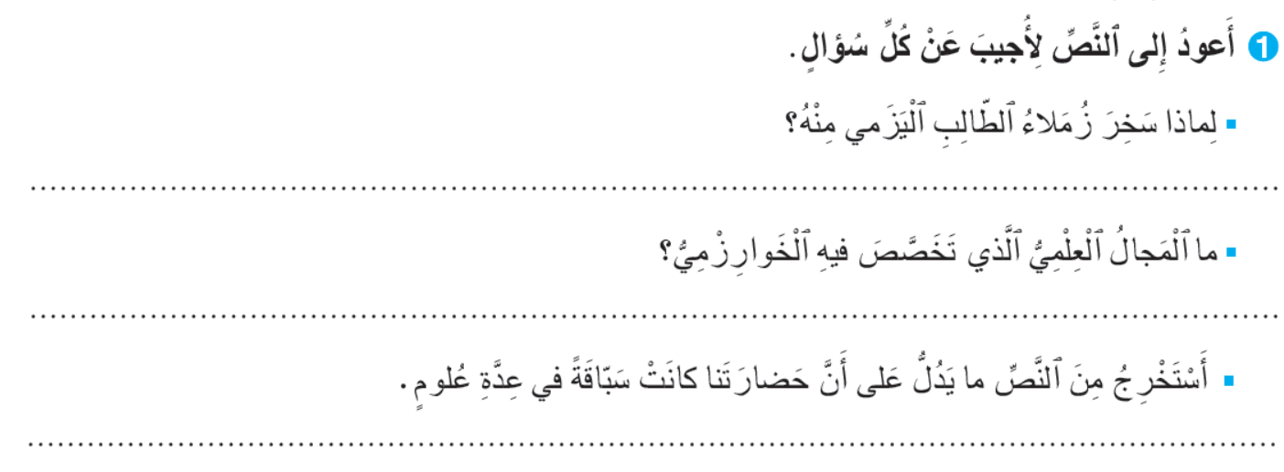
خذوا كراساتكم الصفحة -25- وأجيبوا عن السؤالين الأول والثاني من نشاط " أنجز بمفردي".
اختــتام الحــصة
تراكيب
قراءة ح3
افتتاح الحصة

Slide 30
كل منكم يوضح لزميله كيف توصل إلى الجواب في حدود دقيقتين.
اختــتام الحــصة
تراكيب
قراءة ح3
افتتاح الحصة

Slide 31
صححوا على كراساتكم.
اختــتام الحــصة
تراكيب
قراءة ح3
افتتاح الحصة
سَخِرَ زُمَلاءُ ٱلطّالِبِ ٱلْيَزْمِيِّ مِنْهُ لِكَوْنِهِ أَرادَ شَحْنَ بَطّارِيّاتٍ غَيْرَ قابِلَةٍ لِلشَّحْنِ في ذلِكَ ٱلْوَقْتِ.
تَخَصَّصَ ٱلْخَوارِزْمِيُّ فِي مَجالِ ٱلرِّياضِيّاتِ وَٱلْحِسابِ.
مَا يَدُلُّ فِي ٱلنَّصِّ عَلى سَبْقِ حَضارَتِنَا في عِدَّةِ عُلومٍ هُوَ كَوْنُ تاريخِها حافِلاً بِإِنْجازاتٍ عِلْمِيَّةٍ وَفِكْرِيَّةٍ في مَيادينَ عِدَّةٍ، وَلِكَوْنِ مُفَكِّريها وَعُلَمائها بَرَزوا في عِدَّةِ أَقْطارٍ، وَساهَمُوا بِٱبْتِكاراتِهِمُ ٱلْعَظيمَةِ في تَطَوُّرِ ٱلْبَشَرِيَّةِ جَمْعاءَ.

Slide 32
تراكيب
جمع المذكر السالم.
أعرب جمع المذكر السالم..

Slide 33
في هذه الحصة ستتعلمون كيف تعربون جمع المذكر السالم حسب موقعه في الجملة.
اختــتام الحــصة
تراكيب
قراءة ح3
افتتاح الحصة
أَتَعَلَّمُ كَيْفَ أُعْرِبُ جَمْعَ ٱلْمُذَكَّرِ ٱلسّالِمَ.

Slide 34
في البداية ماذا نقصد بجمع المذكر السالم؟
اختــتام الحــصة
تراكيب
قراءة ح3
افتتاح الحصة
ماذا نَقْصِدُ بِجَمْعِ ٱلْمُذَكَّرِ ٱلسّالِمِ؟

Slide 35
نتذكر جماعة. من يقرأ؟
اختــتام الحــصة
تراكيب
قراءة ح3
افتتاح الحصة
جَمْعُ ٱلْمُذَكَّرِ ٱلسّالِمُ هُوَ ما دَلَّ عَلى أَكْثَرَ مِنِ ٱثْنَيْنِ وَسَلِمَ مُفْرَدُهُ مِنَ ٱلتَّغْييرِ أَثْناءَ ٱلْجَمْعِ، وَذلِكَ بِإِضافَةِ واوٍ وَنونٍ (ونَ) أَوْ ياءٍ وَنونٍ (ينَ) إِلى آخِرِهِ.
مُسْلِمٌ
مُسْلِمينَ
مُسْلِمونَ

Slide 36
انتبهوا. من يحدد صيغة جمع المذكر السالم من بين الجموع التالية؟.
اختــتام الحــصة
تراكيب
قراءة ح3
افتتاح الحصة
مُعَلِّمونَ
مُعَلِّمٌ
تَلاميذُ
تِلْميذٌ
أَطِبّاءُ
طَبيبٌ
مُهَنْدِسينَ
مُهَنْدِساً

Slide 37
نصحح جماعة. من يقرأ جمعي المذكر السالمين؟
اختــتام الحــصة
تراكيب
قراءة ح3
افتتاح الحصة
مُعَلِّمونَ
مُعَلِّمٌ
تَلاميذُ
تِلْميذٌ
أَطِبّاءُ
طَبيبٌ
مُهَنْدِسينَ
مُهَنْدِساً

Slide 38
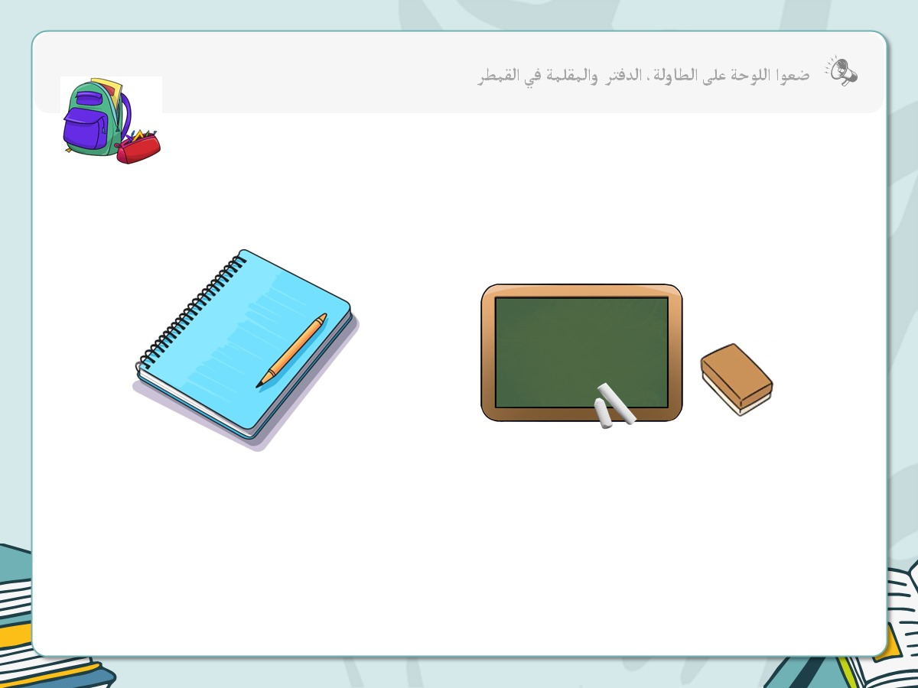
الآن. بعد أن تعرفتم على جمع المذكر السالم ، لنتدرب على صياغته. خذوا ألواحكم.
اختــتام الحــصة
تراكيب
قراءة ح3
افتتاح الحصة

Slide 39
اكتبوا على ألواحكم صيغتي جمع المذكر السالم من اسم " مبدع "؟
اختــتام الحــصة
تراكيب
قراءة ح3
افتتاح الحصة
مُبْدِعٌ

Slide 40
اكتبوا على ألواحكم صيغتي جمع المذكر السالم من اسم " فلاح "؟
اختــتام الحــصة
تراكيب
قراءة ح3
افتتاح الحصة
فَلاّحٌ

Slide 41
وانتبهوا معي سأحدد الرسم المناسب لجمع المذكر السالم في الجملة التالية:
اختــتام الحــصة
تراكيب
قراءة ح3
افتتاح الحصة
اِبْتَكَرَ ٱلْمُهَنْدِسُ أَجْهِزَةً مُتَطَوِّرَةً.

Slide 42
أولا، أقرأ الجملة:
اختــتام الحــصة
تراكيب
قراءة ح3
افتتاح الحصة
اِبْتَكَرَ ٱلْمُهَنْدِسُ أَجْهِزَةً مُتَطَوِّرَةً.

Slide 43
انتبهوا معي إلى هذا المثال. سأحول اسم " مهندس" إلى الجمع . أولا، أقرأ الجملة:
اختــتام الحــصة
تراكيب
قراءة ح3
افتتاح الحصة
اِبْتَكَرَ ٱلْمُهَنْدِسُ أَجْهِزَةً مُتَطَوِّرَةً.

Slide 44
ثانيا، أحدد الموقع الإعرابي لكلمة "المهندس" في الجملة. من يساعدني في ذلك؟
اختــتام الحــصة
تراكيب
قراءة ح3
افتتاح الحصة
اِبْتَكَرَ ٱلْمُهَنْدِسُ أَجْهِزَةً مُتَطَوِّرَةً.

Slide 45
فاعل مرفوع وعلامة رفعه الضمة الظاهرة على آخره.
اختــتام الحــصة
تراكيب
قراءة ح3
افتتاح الحصة
اِبْتَكَرَ ٱلْمُهَنْدِسُ أَجْهِزَةً مُتَطَوِّرَةً.
فاعِلٌ مَرْفوعٌ وَعَلامَةُ رَفْعِهِ ٱلضَّمَّةُ عَلى آخِرِهِ.

Slide 46
ثالثا، أكتب جمع المذكر السالم في حالة الرفع بصيغة الواو والنون.
اختــتام الحــصة
تراكيب
قراءة ح3
افتتاح الحصة
اِبْتَكَرَ ٱلْمُهَنْدِسونَ أَجْهِزَةً مُتَطَوِّرَةً.
فاعِلٌ مَرْفوعٌ وَعَلامَةُ رَفْعِهِ ٱلواوُ لِأَنَّهُ جَمْعُ ٱلْمُذَكَّرِ ٱلسّالِمُ.

Slide 47
من يذكرنا بالخطوات التي سلكها مجد لرسم لجمع المذكر السالم في الجمل" بشكل مناسب.
اختــتام الحــصة
تراكيب
قراءة ح3
افتتاح الحصة
ما ٱلْخُطُواتِ ٱلَّتي سَلَكْتُها لِرَسْمِ جَمْعِ ٱلْمُذَكَّرِ ٱلسَّالِمِ في ٱلْجُمَلِ بِشَكْلٍ مُناسِبٍ؟

Slide 48
اختــتام الحــصة
تراكيب
قراءة ح3
افتتاح الحصة
الآن، بشكل جماعي، لنحدد الرسم المناسب لجمع كلمة "المبدع" في الجملة التالية.
اِلْتَقَيْتُ بِٱلْمُبْدِعِ في ٱلْمَعْرِضِ

Slide 49
اختــتام الحــصة
تراكيب
قراءة ح3
افتتاح الحصة
أولا ، يقرأ الجملة ويحدد الموقع الإعرابي لكلمة "المبدع" في الجلمة."؟ .
اِلْتَقَيْتُ بِٱلْمُبْدِعِ في ٱلْمَعْرِضِ

Slide 50
نصحح جماعة. من يقرأ؟
اختــتام الحــصة
تراكيب
قراءة ح3
افتتاح الحصة
اِلْتَقَيْتُ بِٱلْمُبْدِعِ في ٱلْمَعْرِضِ
اِسْمٌ مَجْرورٌ وَعَلامَةُ جَرِّهِ ٱلْكَسْرَةُ عَلى آخِرِهِ.

Slide 51
الآن. من يحدد الرسم المناسب من بين الاختيارين المقترحين ويحدد إعرابها في الجلمة.
اختــتام الحــصة
تراكيب
قراءة ح3
افتتاح الحصة
اِلْتَقَيْتُ بِٱلْمُبْدِعِ في ٱلْمَعْرِض.
اَلْمُبْدِعونَ/ اَلْمُبْدِعينَ

Slide 52
نصحح جماعة من يقرأ
اختــتام الحــصة
تراكيب
قراءة ح3
افتتاح الحصة
اِلْتَقَيْتُ بِٱلْمُبْدِعين في ٱلْمَعْرِضِ
اِسْمٌ مَجْرورٌ وَعَلامَةُ جَرِّهِ ٱلْياءُ لِأَنَّهُ جَمْعُ ٱلْمُذَكَّرِ ٱلسّالِمُ.

Slide 53
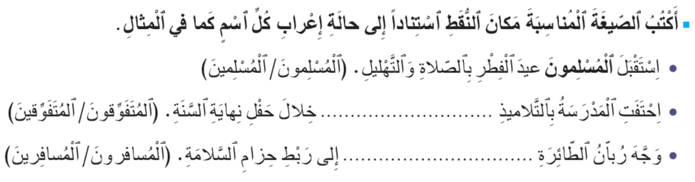
خذوا كراساتكم الصفحة –28. أنجزوا نشاط " أتدرب مع زملائي" في حدود دقيقتين؟
اختــتام الحــصة
تراكيب
قراءة ح3
افتتاح الحصة

Slide 54
كل منكم يوضح لزميله كيف توصل إلى الجواب في حدود دقيقتين.
اختــتام الحــصة
تراكيب
قراءة ح3
افتتاح الحصة

Slide 55
نصحح جماعة.
اختــتام الحــصة
تراكيب
قراءة ح3
افتتاح الحصة

Slide 56
صححوا على كراساتكم.
اختــتام الحــصة
تراكيب
قراءة ح3
افتتاح الحصة
ٱلْمُتَفَوِّقينَ
ٱلْمُسافِرونَ

Slide 57
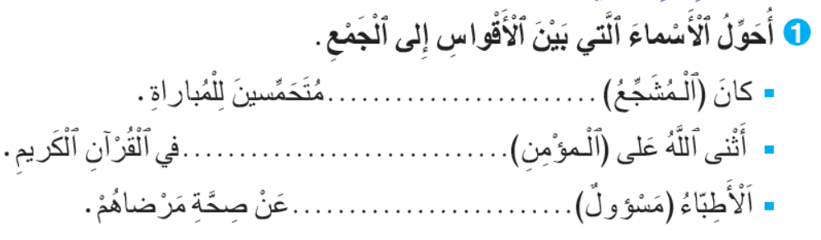
على الصفحة نفسها. أنجزوا بشكل فردي السؤال الأول من نشاط " أنجز بمفردي".
اختــتام الحــصة
تراكيب
قراءة ح3
افتتاح الحصة

Slide 58
نصحح جماعة.
اختــتام الحــصة
تراكيب
قراءة ح3
افتتاح الحصة

Slide 59
صححوا على كراساتكم.
اختــتام الحــصة
تراكيب
قراءة ح3
افتتاح الحصة
اَلْمُشَجِّعونَ
اَلْمُؤْمِنينَ
اَلْمَسْؤولُونَ

Slide 60
اختتام الحصة
اختتام الحصة
ماذا تعلمت اليوم؟
الواجب المنزلي

Slide 61
من يذكرنا بطريقة تحديد الرسم المناسب لجمع المذكر السالم في جملة ؟
اختــتام الحــصة
تراكيب
قراءة ح3
افتتاح الحصة
ما ٱلْخُطُواتِ ٱلَّتي نَسْلُكَهَا لِرَسْمِ جَمْعِ ٱلْمُذَكَّرِ ٱلسَّالِمِ في ٱلْجُمَلِ بِشَكْلٍ مُناسِبٍ؟

Slide 62

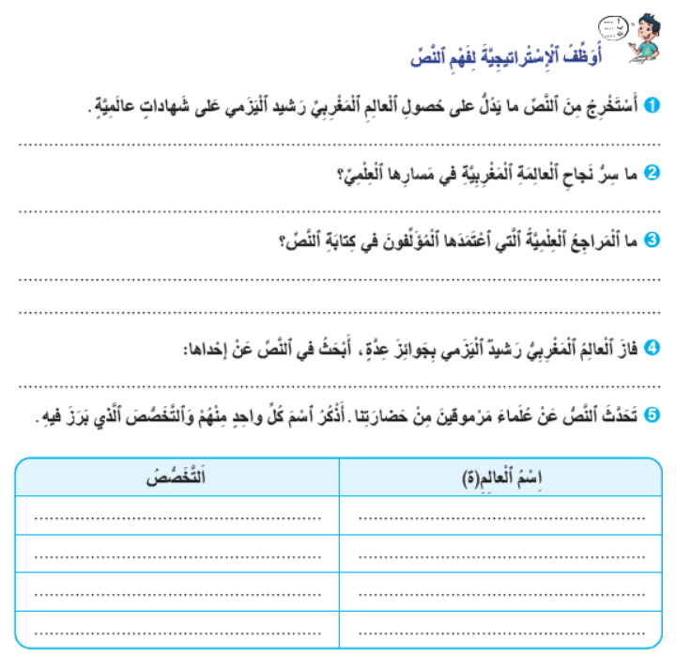
أنجزوا في المنزل نشاط " أوظف الإستراتيجية لفهم النص" على كراستكم الصفحة -26- .
اختــتام الحــصة
تراكيب
قراءة ح3
افتتاح الحصة

Slide 63
الفائزون بنجمة السلوك هم:
اختــتام الحــصة
تراكيب
قراءة ح3
افتتاح الحصة

Slide 64

إلى اللقاء في الحصة المقبلة.
اختــتام الحــصة
تراكيب
قراءة ح3
افتتاح الحصة

Slide 65

بناء على إنجازات المتعلمين خلال الممارسة المستقلة
ما تقديرك لنسبة التحكم في هدف الدرس؟
تسجل النسبة على صفحة اليوم من مذكرة الأستاذ.

